Slide 1














55.6954 N
37.3907 E
Защита проекта
Кейс чемпионат
В ПОТОКЕ
Кейс: «Онлайн-чаевые: платформа для ресторанов»
Команда: Team Enjoy
Состав: Макаров М. И., Стегунов А. В., Кубанов Т. А., Колюжин В. Н.
Центр реализации образовательных
программ топ-уровня в сфере ИТ МГТУ им. Н.Э. Баумана

Slide 2
55.6954 N
37.3907 E
Содержание
1. Разбор задачи
2. Наше решение
3. Результаты
4. Выводы
2/11

Slide 3
55.6954 N
37.3907 E
Проблема
1. Сети ресторанов «Вкус-сервис» необходимо ввести онлайн чаевые через QR на чеке
2. Клиент сканирует QR-код на чеке, выбирает процент чаевых и платит.
3. На рынке РФ уже есть решения, но в Юго-восточной Азии ниша свободна: продукт можно масштабировать
3/11

Slide 4
55.6954 N
37.3907 E
Роли
1. Мерчант
Действие | Мерчант | Официант | Клиент | Администратор
Регистрация в платформе | + | - | - | +
Генерация QR на чек | + | - | - | -
Просмотр своих чаевых | + | + | - | +
Сканирование QR | - | - | + | -
Оплата чаевых | - | - | + | -
Просмотр отчёта по заведению | + | - | - | +
Блокировка мерчанта | - | - | - | +
Изменение справочников | + | - | - | +
2. Официант
3. Клиент
4. Админ
4/11

Slide 5
55.6954 N
37.3907 E
Данные и модель
1. Мерчант
2. Официант
3. Клиент
4. Админ
5/11

Slide 6
55.6954 N
37.3907 E
QR и подпись
1. Для шифровки используется HMAC-SHA256
Payload
Название | Тип | Ограничение | Пример
merchant_id | string | Соответствует паттерн m_NNN | qr_001
employee_id | string | Соответствует паттерну e_NNN | m_001
receipt_id | string | Соответствует паттерн r_NNN | e_001
nonce | string | 6 hex символов, криптостойкий одноразовый токен | c82561
exp | string | Формат ISO 8601 | 2025-11-01T23:59:00Z
signature | string | Первые 16 hex символов от HMAC-SHA256 от secret | 68d0f361ac38c12b
2. Для оптимизации используется TTL 24h
3. Для дополнительной защиты используется одноразовый nonce
6/11

Slide 7
55.6954 N
37.3907 E
Диалог и платёж
Перед клиентом появляется приветствие и просьба выбрать процент для чаевых.
Клиенту показывается итоговая сумма.
Клиент подтверждает платёж.
После прохождения платежа показывается итоговое окно.
7/11

Slide 8
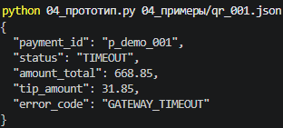
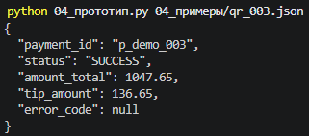

55.6954 N
37.3907 E
Демо
CLI на qr_001
CLI на qr_003
8/11

Slide 9

55.6954 N
37.3907 E
Тесты
9/11

Slide 10
55.6954 N
37.3907 E
Риски
Угроза | Актив под угрозой | Метод защиты
Подделка QR | Деньги клиента | Использование HMAC-SHA256 + Регулярная смена секрета
Двойное списание | Деньги клиента | Использование nonce и TTL 24h
Кража реквизитов официанта | Данные официанта | Хранить данные в шифрованном виде, маскирование логов и ограниченный доступ по ролям
Манипуляция официанта | Деньги клиента и данные компании | Проверять привязку к receipt_id, рассчитывать платежи на сервере, показывать клиенту итоговую сумму для оплаты, логирование действий сотрудника
10/11

Slide 11
55.6954 N
37.3907 E
Спасибо за внимание
Команда: Team Enjoy
Состав команды:
1. Макаров М. И.
2. Стегунов А. В.
3. Кубанов Т. А.
4. Колюжин В. Н.
11/11

Slide 12
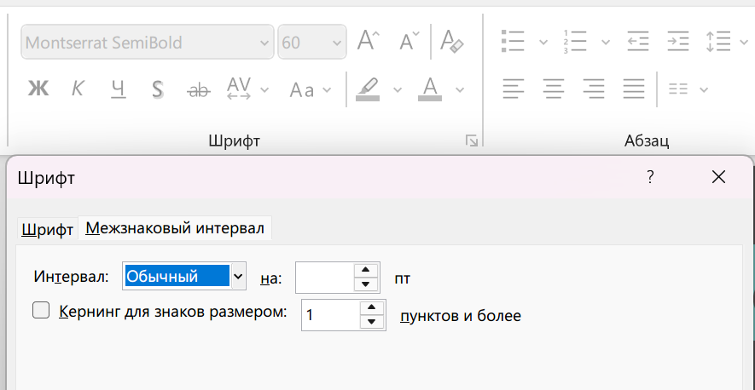
55.6954 N
37.3907 E
Рекомендуемые шрифты
Montserrat SemiBold
Подходит для заголовков
Montserrat
Для обычного текста на слайдах
Обращаю внимание на настройку межзнакового интервала. Рекомендую использовать обычный, но иногда может сбиваться
3/7

Slide 13













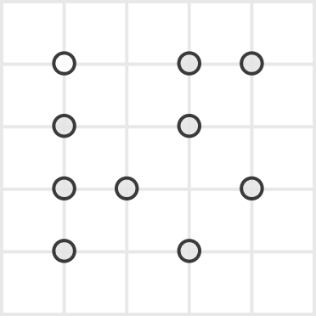


55.6954 N
37.3907 E
Цвета и элементы декора
#E5E5E5
#46B8B5
#1A1A1A
5/6

